Slide 1
金融庁サイバーセキュリティガイドライン対応 監査に必要な視点 座談会
2025年3月21日
金融情報システム監査等協議会 金融部会

Slide 2
Profile
徳久 康人 FISAC副会長
神橋 基博 FISAC定例会 座長
米川 敦 FISAC会長、金融部会 代表幹事

Slide 3
Agenda
金融庁サイバーセキュリティガイドライン概要
テーマ①サイバーセキュリティ監査って何が求められている？
テーマ②サイバー演習、インシデントでの監査部の役割
テーマ③監査に対する監査
テーマ④ロードマップ
テーマ⑤標準マッピング問題
テーマ⑥人材育成

Slide 4
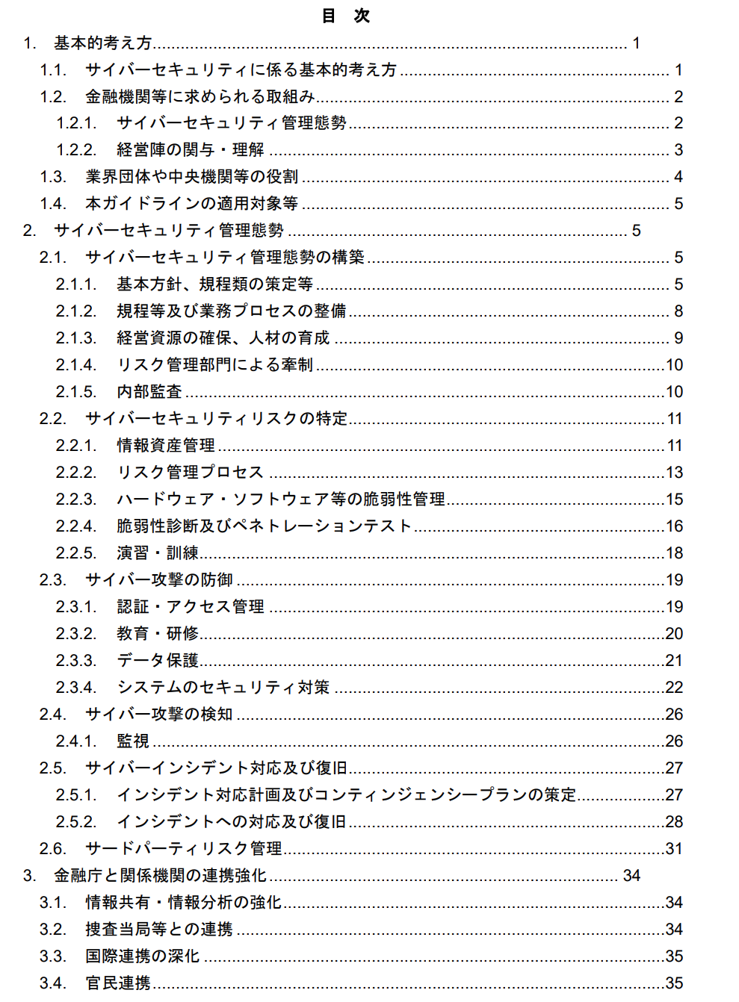
金融庁サイバーセキュリティガイドライン概要
6月28日からのパブコメを経て2024年 10月4日に公開
「ガイドライン」という言葉は、金融庁では「金融商品取引法等ガイドライン」や、「マネー・ロンダリングおよびテロ資金供与対策に関するガイドライン」のように、業法ほどではないが重い意味を持つ、強制力がある
軽重2段構成で、「基本的な対応策」126項目と、「対応が望ましい事項」50項目がある

Slide 5
金融庁サイバーセキュリティガイドライン概要
ガイドラインは全ての項目が、同じレベル感で書かれているので、読み見にくいが、平たく言うと、以下の管理体制を求めている
経営のリーダーシップ
社内人材育成
リスクの特定・評価・対応 ⇒ 昔ながらの台帳管理
脆弱性管理・脆弱性診断、大規模な金融機関はTLPT
インシデント対応、復旧
サードパーティリスク管理
あえて リスクベース・アプローチ をしなさい、自組織で考えて対応しなさい

Slide 6
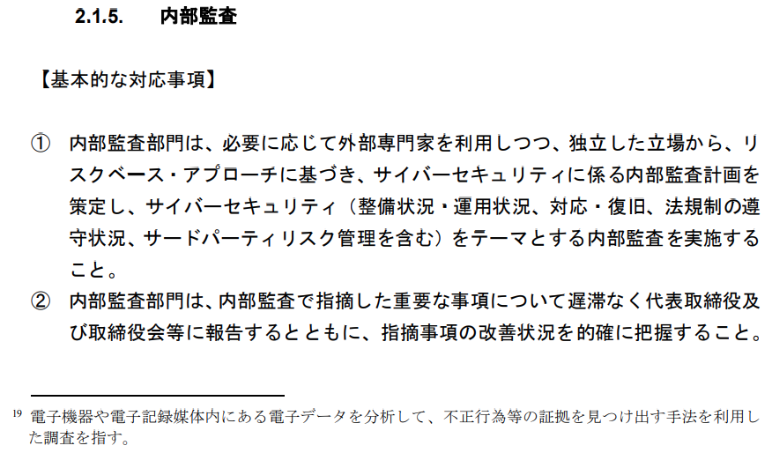
テーマ①サイバーセキュリティ監査って何が求められている？
サイバーセキュリティ監査って何？ガイドラインで内部監査に何を求めている？
経産省セキュリティ監査制度は2002年に設立された、助言型、保証型がある、資格もある、金融機関での取得者もいるけれど、22年経ってもマイナー
2000年初頭までの、検査部時代は違反を見つけること
その後、監視役、独立性が求められ、3ライン・ディフェンスが提唱
指摘だけでなく、改善を促すことが求められる
サードパーティリスクが入ってきて、保証や説明責任まで 担うようになった
ガイドラインには・・・ 内容に沿って監査、報告、改善状況の把握 としか書いていない
リスクベースへの監査は、ベースラインとチェックリスト の時代より、被監査部署との対話が必要になる

Slide 7
テーマ②サイバー演習、インシデントでの監査部の役割
演習の評価は2線が担う？３線が担う？
評価するには３線は企画側に加わらないと目標が分からない、企画も含めて評価する？
ガイドラインで求めている演習は、
他組織主催・・・２線が契約した「他組織」を監査するには、「他組織」を超える高い専門性が要る
業界横断型・・・NISC全分野一斉演習は一緒に参加すれば監査、改善が言える 金融庁DeltaWallは、演習部分は金融庁側が評価する、評価結果の改善にしか意見できない
演習ではなく本番の時、監査部は？
いざという時に役に立たないと、発言権がない
特に脅威であるサイバーセキュリティの分野で有事に役に立たないのは印象悪い
有事が起きないための平時態勢への提言は出来る
CSIRT構築ブームは続くが、CSIRTがある程度、機能し始めてから監査が出来る
東日本大震災で監査部は貢献できただろうか
監査部が余計なことをしてしまわないか
有事に、担当していない部署だからこそ見えるものがある（目の前の対応ではなく俯瞰した意見出し）

Slide 8
テーマ③監査に対する監査
ガイドラインには、監査っぽいものがある
脆弱性診断
TLPT
特に外部のセキュリティベンダー、監査法人が行った監査に、監査部は何を言えるのか
脆弱性診断なら、脆弱性についての専門知識が必要
改善の進捗の見張りをしているだけなら、2線に加わって当事者になった方が良いのでは？

Slide 9
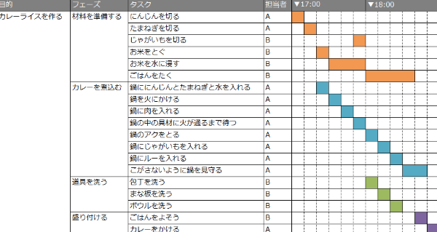
テーマ④ロードマップ
基本的な対応を、規程整備や報告体制まで構築すると、対応に3年くらいかかる
よくある、Gap分析を細かく行い、WBSで工数を積み上げてしまう
Gap分析した以上は、看過できない、全項目の日程を決める
対応の要否を全て決議しきるのに時間がかかる
部長⇒執行役員⇒担当常務 と決裁の階段を上るたびに 議論を繰り返して、差し戻される
対応も、現実にはできなくて、足が長くなるだけ
2025年9末時点くらいから、進捗の評価フェーズに入る
計画の実効性や、成熟度については助言や評価できる
https://mngmnt.jp/2015/04/17/about-wbs/

Slide 10
テーマ⑤標準マッピング
SWIFT CSP、PCIDSS、プライバシー マーク制度などは、対象サービスに 特化して認証を受ける
G7諸外国
米国に支店がある銀行がFFIEC CATを始めるが成熟度など日本では馴染みが薄い
NIST CSFやCISA CPGs、CIS Controlは金融庁ガイドライン策定時に参考にされているので、金融庁ガイドラインの理解の助けになる
マッピング作業しても良いが、内製は作業量がシンドイ、監査法人系に任せたい
金融庁サイバーセキュリティガイドラインとFISC安全対策基準で、ほぼオールインワンなので、他の標準は本当に、ご参考まで
SWIFT CSPとか、突然、改訂される
縦軸、横軸のように
業種 金融機関のように他業種より高い管理レベル
概念的というのは考える側に幅がある
具体的というのはベースラインやチェックリスト
（引用）金融機関における戦略的なサイバーセキュリティ対策の計画立案・推進に関する考察
https://www.fsa.go.jp/frtc/seika/discussion/2022/DP2022-4.pdf
FISC 業界団体による具体的な安全対策
金融庁
FFIEC CAT米国連邦金融機関（廃止） 成熟度5段階 →NIST CSFやCISA CPGs（金融分野公表はこれから)
→CRI Profileへ移行、影響をTeir1～4
NISC戦略会議 重要インフラ
基本的な対策で中小企業向け
ISMS 組織のマネジメント

Slide 11
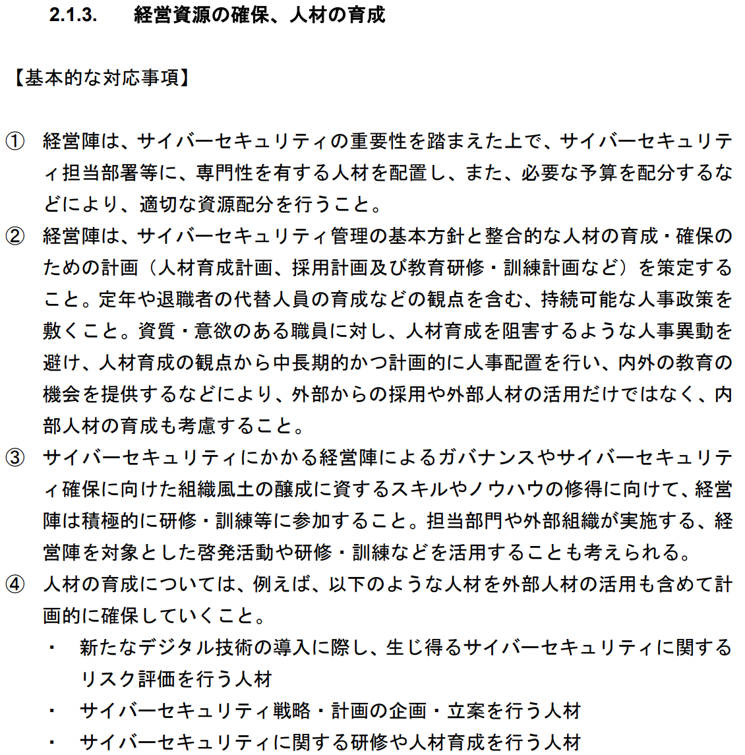
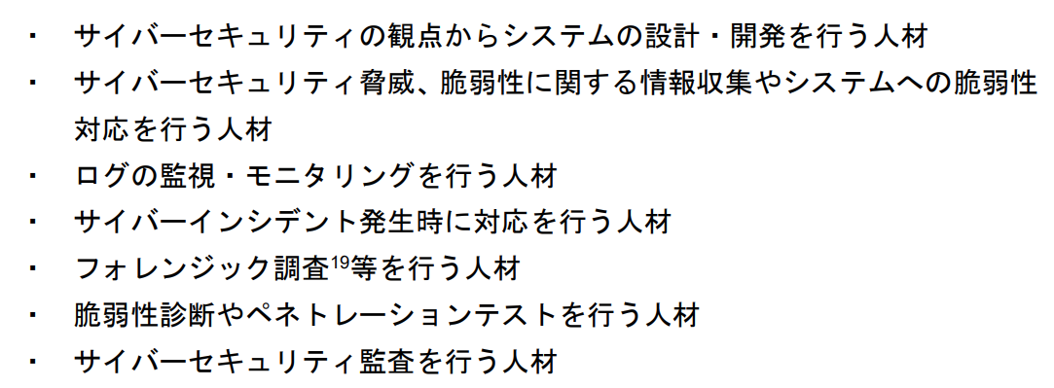
テーマ⑥人材育成
セキュリティ人材、2線の人材は書いてある
技術的な部分（監視、モニタリング、フォレンジック調査や脆弱性診断、ペネトレ）は、失敗できないから外部人材に頼ることが多くなる
3線の人材は1行しか書いていない
どう育成する？
２線が不足した状態で、元からできていないことは明白、監査が助言しても改善できない
２線が育っていない、定年、退職者まで探せと言っている中で、３線に人が採れるのか

